Slide 1
区块链技术与实践 · 课程答辩
EventChain
面向校园体育的多组织可信参与系统
封闭积分、预测市场、承诺揭示抽签与动态票据
Vue 3 + Express + Hyperledger Fabric 2.5.15
EventChain 项目组
2026.09
Notes:
【0:00–0:30】
EventChain 是区块链技术与实践课程项目。我们选取校园体育参与场景，把积分、赛事预测、活动抽签和票务签到放进同一个可审计流程。接下来重点讲三个问题：为什么需要多组织共享状态，哪些数据应该公开，怎样证明一次操作没有被重复执行。

Slide 2
02 / 问题
为什么使用共享账本
三方都要核对关键状态，任一方都不应单独改写结果
学生
组织方
平台
关心余额、仓位、抽签结果和票据
创建市场与活动，提交结果并履约
管理身份，处理核验、结算和争议
同一个对象编号，同一条状态变化
资格
输入
结果
回执
谁可以参与
承诺了什么
何时确定
是否重复执行
项目假设：平台、学生与组织方需要共享可审计状态。若只有一个可信管理员，普通数据库更简单。
EventChain / 区块链技术与实践
2
Notes:
【0:30–1:20】
校园活动如果由单一后台管理，数据库足够。我们的课程假设不同：平台、学生和组织方都要核对资格、抽签、奖励与核销，但不希望任何一方能事后改账。Fabric 适合这个前提，因为它把组织身份、背书和共享状态放在同一套协议里。这里先主动说明边界，区块链不是所有系统的默认答案。

Slide 3
03 / 架构
V2 系统由两个链码承担业务状态
浏览器只提供交互，最终权限由后端和链码共同判定
Hyperledger Fabric 2.5.15
eventchain channel
Vue 3 前端
Pinia / Element Plus
Express API
SQLite 登录 / Fabric Gateway
Orderer
Raft 共识
Platform Peer
PlatformMSP
Organizer Peer
OrganizerMSP
Student Peer
StudentMSP
旧 token / event / prediction / ticket 链码仅保留源码对照，V2 网络只部署 finance 与 activity。
finance 链码
钱包 / 市场 / 服务 / 结算
activity 链码
活动 / 抽签 / 票据 / 签到
网络：3 个组织 Peer + 1 个 Raft Orderer
状态库：CouchDB
金额：整数微单位，链码禁止浮点运算
私有数据集合：PlatformMSP + StudentMSP 可见，OrganizerMSP 不读取个人仓位、申请和票据
EventChain / 区块链技术与实践
3
Notes:
【1:20–2:30】
系统分为浏览器、Express API 和 Fabric 网络三层。V2 只部署 finance 与 activity 两个链码。finance 处理 A/B 钱包、预测、服务与结算，activity 处理活动、抽签、票据和签到。网络包含 Platform、Organizer、Student 三个组织 Peer，排序节点使用 Raft。个人仓位、申请和票据进入 PlatformMSP 与 StudentMSP 的私有数据集合，组织方看不到这些精确值。

Slide 4
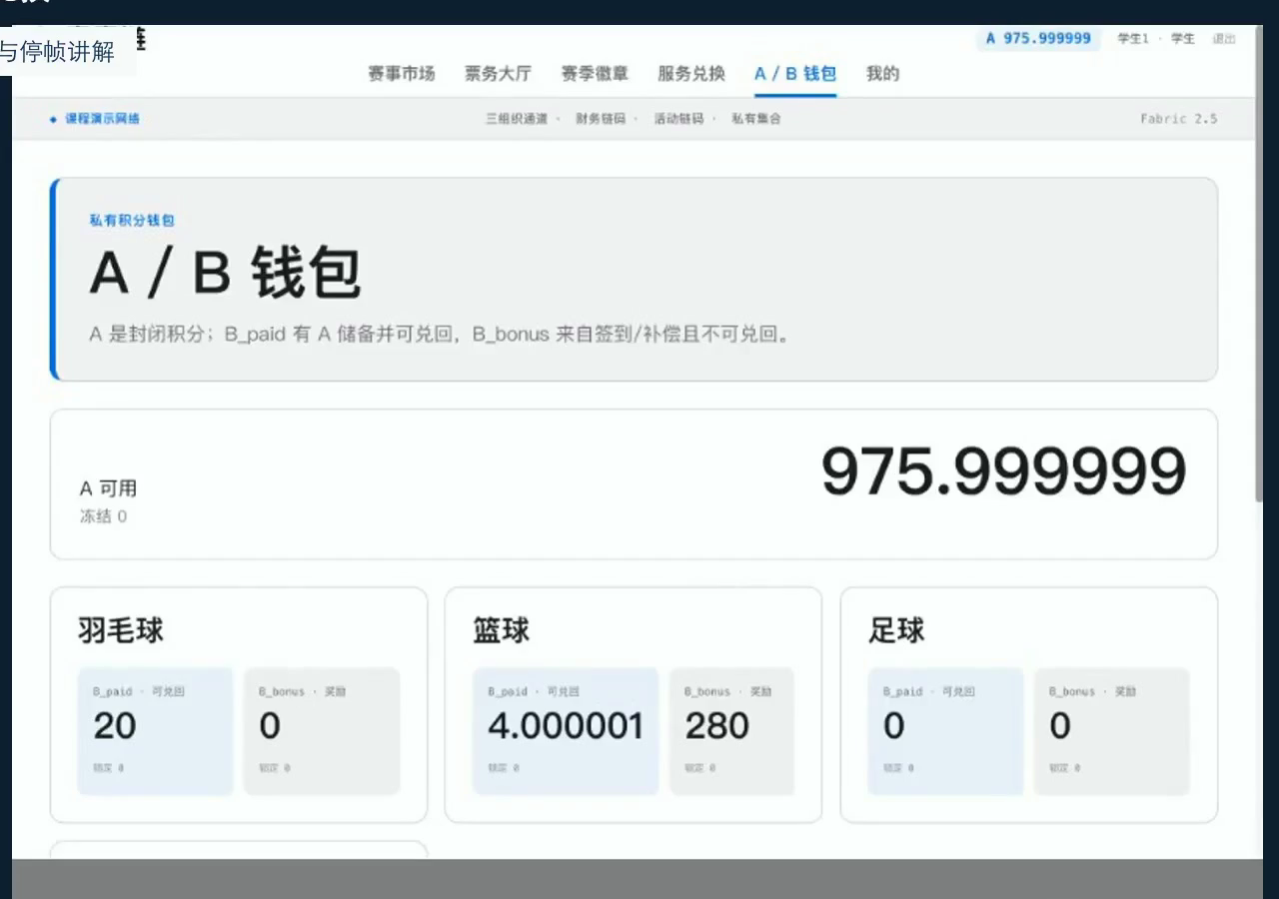
04 / 积分
封闭积分的账务边界
A、B_paid、B_bonus 分开记账，默认预测只使用奖励积分
A
基础积分
B_paid
有 A 储备
1 : 1 兑换
兑回费 0.5%
365 天到期自动退 A
B_bonus
不可兑回
签到 / 补偿
90 天到期销毁
真实浏览器读回：A 减少 1，羽毛球 B_paid 增加 1
默认预测市场使用 B_bonus，避免活动奖励通过预测收益变成可兑回资产。
EventChain / 区块链技术与实践
4
Notes:
【2:30–3:30】
钱包采用三类资产。A 是系统内基础积分，B_paid 由 A 一比一兑换并可扣费兑回，B_bonus 来自签到或补偿，不可兑回。链码用整数微单位记账，避免浮点误差。默认预测只允许投入 B_bonus，这个限制很关键，它阻止奖励积分通过预测收益绕成可兑回资产。截图来自真实浏览器操作，A 减少一，羽毛球 B_paid 增加一。

Slide 5
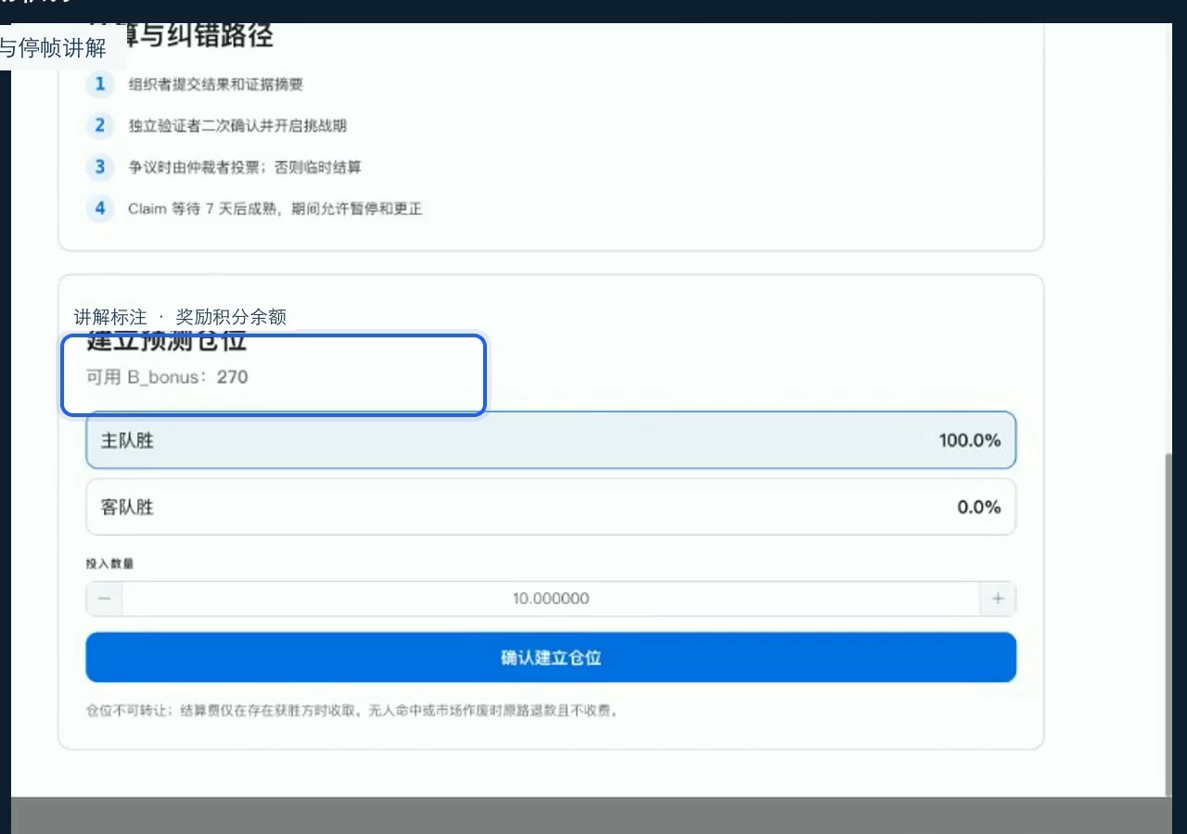
05 / 预测
公开快照与私有仓位分开读取
市场可解释，个人选择不公开
公开状态
结果标签与市场状态
五分钟取整后的概率快照
取整后的总池与市场上限
本人私有状态
精确结果与投入数量
匿名账户的 Position 对象
幂等键对应的交易回执
公开页能解释市场变化，但不能反推出某个学生的精确选择和金额。
EventChain / 区块链技术与实践
5
Notes:
【3:30–4:40】
预测市场把公开信息与个人仓位分开。公开世界状态只给结果标签、市场状态、五分钟延迟并取整的概率，以及取整后的资金池。学生的精确结果、数量和账户仓位保存在私有集合。前端只能读当前证书对应的本人数据。同一幂等键再次提交时，系统返回原交易回执，不会再次扣减余额。

Slide 6
06 / 抽签
承诺揭示把随机输入提前锁定
组织者在看到申请名单后不能重新挑选种子
1
2
3
4
5
验证员
学生
组织者
链码
学生
提交 H(seed)
截止前申请
截止后揭示 seed
核对承诺并排序
私有读回 WON / LOST
scoreᵢ = SHA256(seed || activityId || accountIdᵢ)
链码按哈希排序取前 capacity 名，报名先后顺序不参与计算
链码拒绝三类无效操作
没有提前承诺 报名仍未截止 揭示原文与 H(seed) 不匹配
EventChain / 区块链技术与实践
6
Notes:
【4:40–6:00】
票务抽签采用 commit reveal。独立验证员先提交种子哈希，学生在截止前申请。报名截止后，组织者只能揭示完全相同的原文。链码校验后，对种子、活动编号和匿名账户编号做 SHA256 排序，取前 capacity 名。组织者无法在看到申请人后反复试算新种子。这个方案提高可复核性，但随机种子的生成质量仍属于线下治理边界。

Slide 7
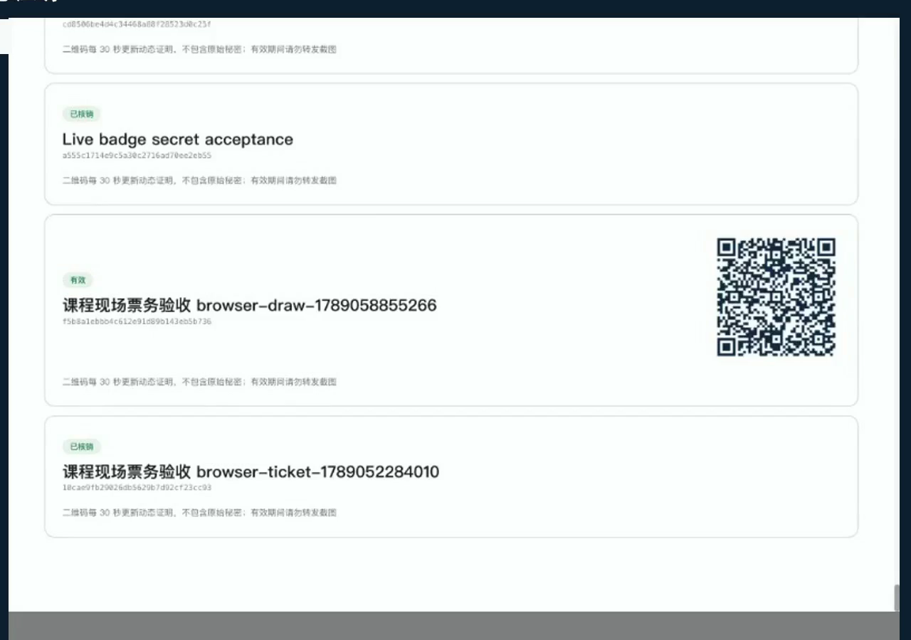
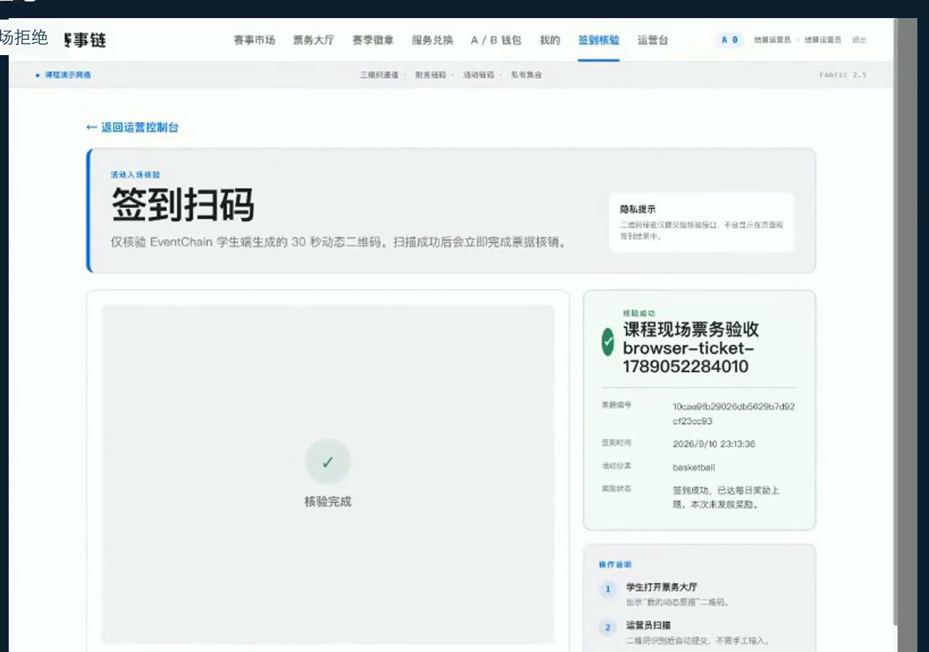
07 / 票务
动态票据与幂等签到
二维码每 30 秒变化，一张票只能核销一次
学生票据
运营员核验
链上只存
票据秘密哈希
核验秘密、时间片
票据状态、活动窗口
activity.CheckIn
finance.GrantCheckInBonus
第二步失败时返回“奖励待补发”
系统不会重复核销票据
先确认一次性核销
随后发放同分类 B_bonus
EventChain / 区块链技术与实践
7
Notes:
【6:00–7:30】
中签学生领取票据时，浏览器生成随机秘密，链上只保存哈希。二维码携带票据编号、动态证明和三十秒时间片，不包含原始秘密。运营员核验秘密、时间片、票据状态和活动窗口，同一票据再次提交会返回 409。签到与奖励跨越两个链码，后端按两步幂等流程处理。若奖励提交失败，签到仍然成立，页面明确显示奖励待补发，不会重复核销。现场演示优先使用上传二维码截图，避免单机摄像头切换不稳定。

Slide 8
08 / 权限
角色分离落实到接口和链码
前端隐藏按钮只负责提示，链码证书属性才是最终边界
角色 | 主要动作 | 后端角色 | Fabric 身份
学生 | 兑换、建仓、报名、领票 | student | StudentMSP
组织者 | 创建市场与活动、揭示抽签、提交结果 | organizer | OrganizerMSP
验证员 | 承诺种子、二次确认市场结果 | verifier | PlatformMSP
运营员 | 临时结算、Claim 批处理、签到核验 | operator | PlatformMSP
仲裁员 | 对争议结果独立投票 | arbitrator | PlatformMSP
三层校验：Vue 导航提示 + Express 角色中间件 + 链码读取证书属性
EventChain / 区块链技术与实践
8
Notes:
【7:30–8:20】
系统把角色分成学生、组织者、验证员、运营员和仲裁员。前端根据角色裁剪入口，Express 路由中间件再次检查登录角色，链码最终读取 Fabric 证书属性。即使绕过前端直接请求接口，也不能跳过链码授权。管理员只用于课程初始化和故障兜底，正式业务流程仍按职责分离。

Slide 9
09 / 验证
测试覆盖关键状态变化与重复请求
证据包括接口测试、浏览器流程、链码单元测试和真实演示读回
8
2
6
1
后端接口测试
浏览器全流程
V2 链码测试
生产构建
鉴权、错误格式、安全响应头
学生操作到运营员签到
finance 4 组，activity 2 组
Vite build 通过
幂等性
同一请求键重放，不重复扣款或发奖
状态一致性
截止时间与链上状态分开解释，不误报开放
启动恢复
network.sh up 可复用现有身份材料
响应式
桌面、700 px 与 390 px 页面均完成复查
EventChain / 区块链技术与实践
9
Notes:
【8:20–9:05】
验证分四层。后端有八项接口测试，浏览器有两条有状态流程测试，V2 链码共有六组 Go 测试，前端生产构建通过。真实演示另外核对交易回执、对象编号读回和幂等键重放。浏览器测试使用 API 替身，它验证前端状态衔接，但不能替代真实 Fabric 写入链路，这一点在文档中明确标注。

Slide 10
10 / 结论
能力边界与结论
能保证
不能保证
组织身份和操作权限可验证
承诺、结果与状态变化可读回
私有数据只分发给授权组织
幂等键阻止重复业务效果
组织级隐私不等于零知识匿名
承诺揭示仍依赖种子生成治理
跨链码签到与发奖不是原子事务
课程 Demo 不能直接当生产系统
EventChain 把多方需要共同确认的校园参与状态交给 Fabric，
把个人仓位、申请和票据留在组织级私有数据集合。
如果业务始终只有一个可信管理方，普通数据库仍然是更合适的选择。
Notes:
【9:05–10:00】
最后说明边界。系统能验证组织身份、权限、承诺和状态变化，也能把敏感数据限制在授权组织内。它不能提供零知识级匿名，不能证明线下身份绝对真实，跨链码签到与发奖也不是原子事务。我们的结论是：当校园平台、学生和组织方确实需要共同复核状态时，Fabric 有价值；如果只有一个可信管理方，普通数据库更简单。谢谢老师，欢迎提问。

